Slide 1
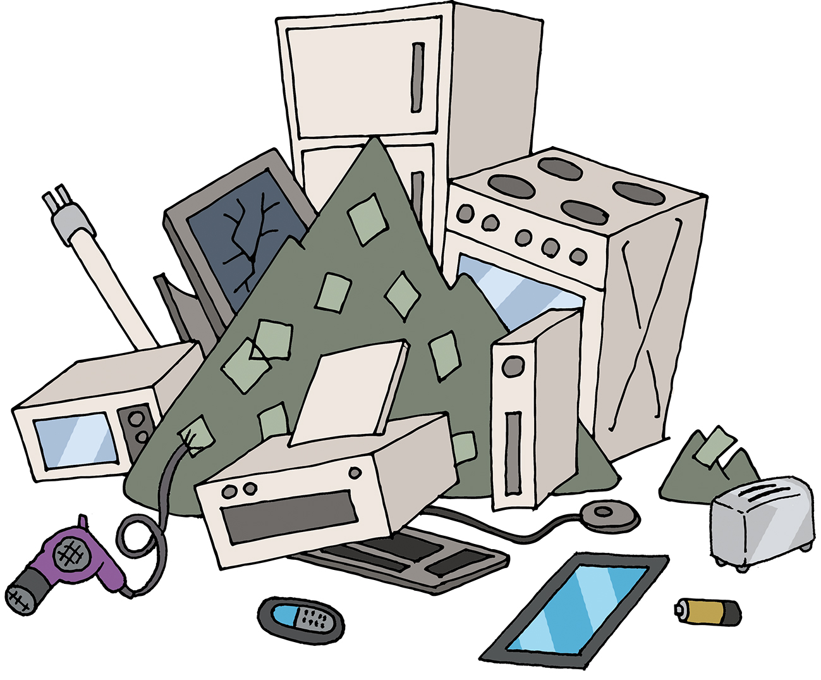
EE OTPAD
EE OTPAD

Slide 3
ŠTO JE ELEKTROTEHNIČKI I ELEKTRONIČKI OTPAD?
EE otpad su svi odbačeni elektronički uređaji, odnosno tehničke naprave koje su za svoje djelovanje koristile električnu energiju ili elektomagnetska polja.
Podjela prema mjestu nastanka:
EE otpad iz kućanstava i EE otpad iz gospodarstva.

Slide 4
ŠTO UČINITI S EE OTPADOM?
Elektronički uređaji su važan dio našeg svakodnevnog života, ali su često vrlo kratkog vijeka.
Mnogi od njih sadrže toksične metale i druge kemikalije.
Najbolji način rješavanja ovakvog otpada je da se ili ponovno iskoristi ili reciklira.

Slide 5
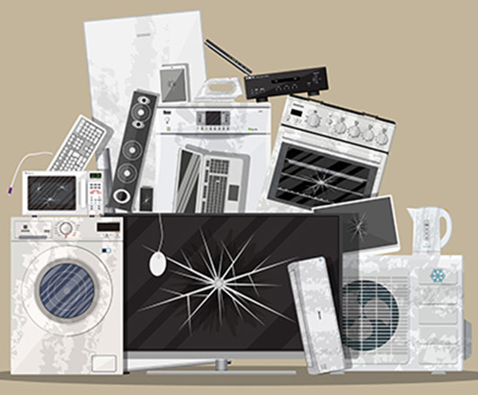
KOJE ELEKTRONIČKE UREĐAJE NAJVIŠE KORISTIMO?
Najviše korišteni elektronički uređaji su:
·Računala - uključujući monitore, pisače i skenere. ·Bijela tehnika - uključujući perilice rashladne uređaje i klima uređaje. ·Faksevi i strojevi za fotokopiranje. ·Mobilni uređaji, baterije. ·Televizori, video i DVD playeri te konzole za igranje.

Slide 6
PODJELA

Slide 7
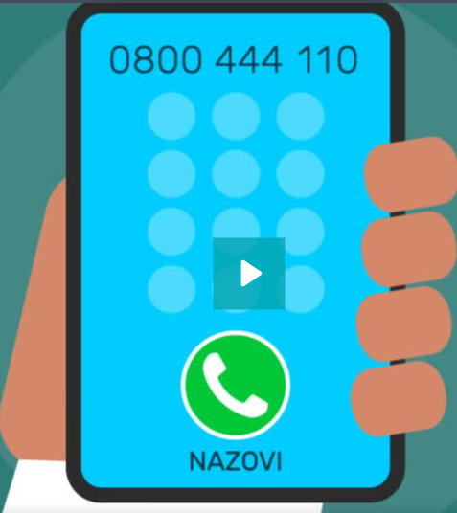
GDJE ZBRINUTI EE OTPAD? GDJE SE INFORMIRATI?
Za našu županiju sve informacije o EE otpadu možete dobiti na besplatnom broju telefona: 0800 444 110. Sve informacije o EE otpadu vezane za naš grad možete dobiti na tel: 098/ 380-168 ili na e-mail: snježana.habunek@zg.tcom.hr.
EE otpad možete sami predati u sabirni centar (Tvrtka: AUTO SERVIS PIT STOP-obrt B. Adžije 19, Sisak)
OZNAKA za EE-OTPAD

Slide 8
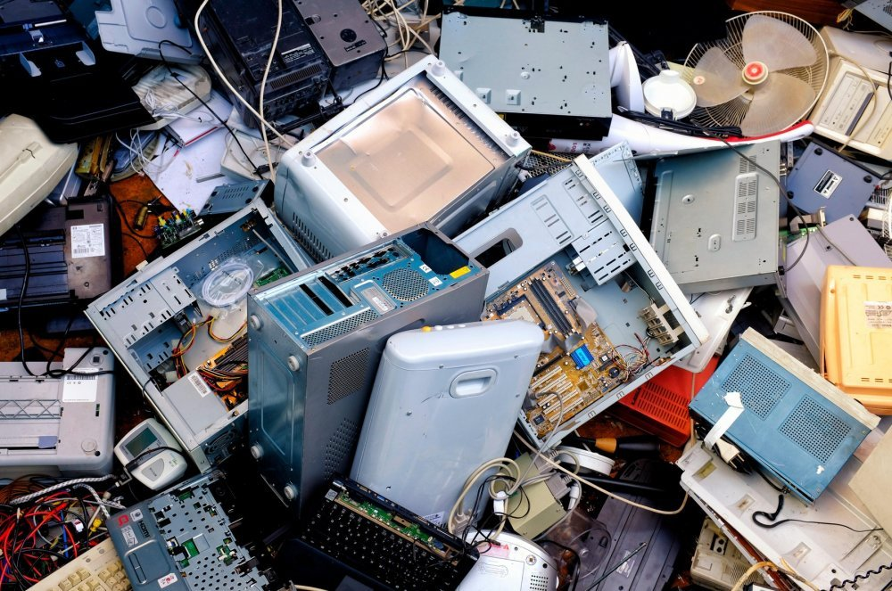
Kina i Indija najveće uvoznice EE otpada

Slide 9
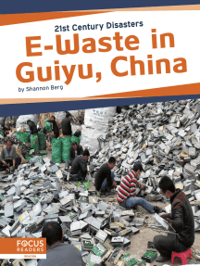
Kineski grad Guiyu je najveći grad elektroničkog otpada
Guiyu, u provinciji Guangdong, Kina, naširoko se doživljava kao najveće odlagalište elektroničkog otpada na svijetu.
Godine 2005. bilo je 60.000 radnika za e-otpad u Guiyu koji su obrađivali više od 100 kamiona koji su se svaki dan prevozili na područje od 52 km².

Slide 10
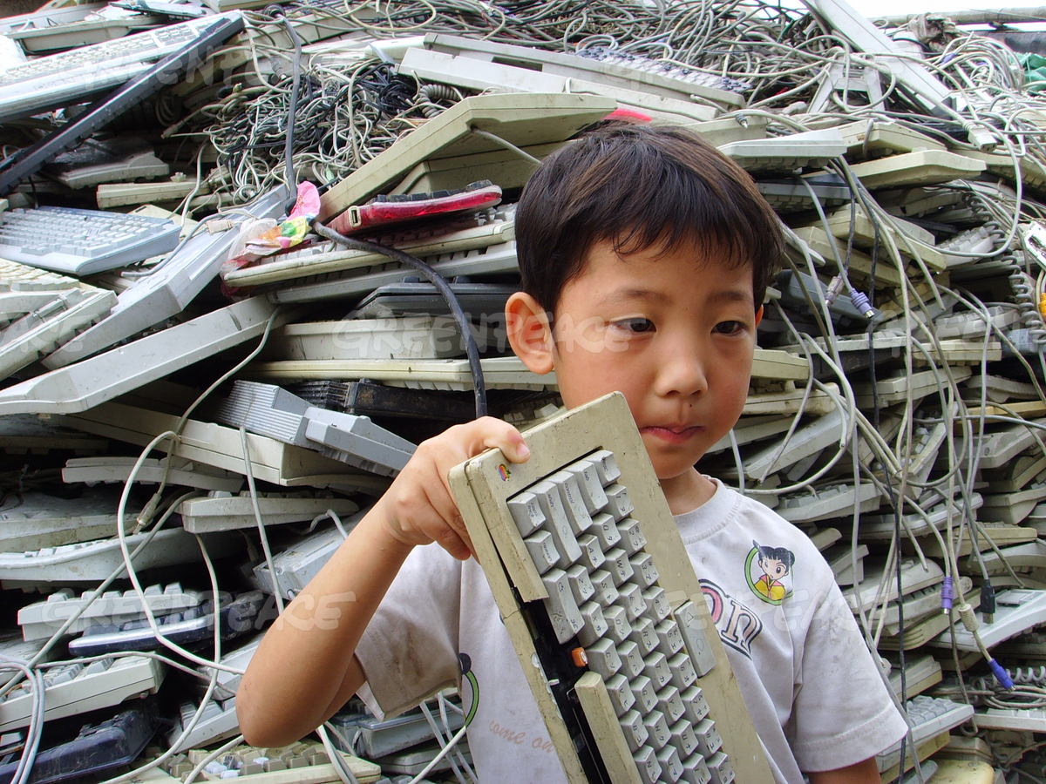
U Kini i djeca vrše oporabu EE

Slide 11
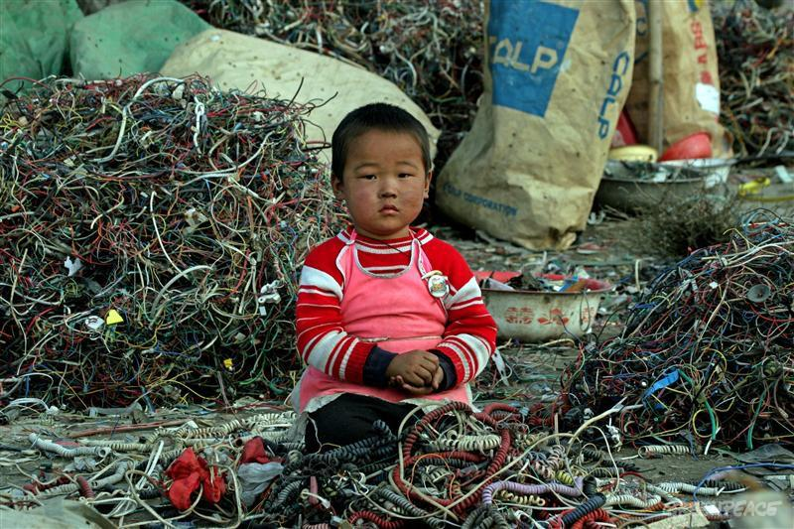

Slide 12
EE OTPAD = OPASAN OTPAD
Sadrži opasne tvari (živa, krom, kamdij, olovo, arsen, fosfor …)
Kako bi se opasni dijelovi izdvojili i zbrinuli na pravilan način mora se sakupljati odvojeno od ostalih vrsta otpada.

Slide 13
ZANIMLJIVOSTI
Godišnje u svijetu nastaje 50 milijuna tona računalnog otpada (najviše u SAD-u i Kini).
Računalni otpad, osim što je opasan, on je i vrijedan. Mogu se dijelovi ponovo iskoristiti (reciklirati). Najviše sadrži plastike i metala.
U Hrvatskoj godišnje nastaje od 30.000 do 45.000 t EE otpada.

Slide 14
KAKO TI MOŽEŠ POMOĆI U SMANJENJU EE-OTPADA?
Ako kupiš novi uređaj, zatraži od trgovca, ako može da preuzme tvoj stari uređaj.
Razmisli, treba li ti uopće novi uređaj ili se stari može popraviti.
Razmisli možeš li svoj stari uređaj ili njegove dijelove nekome pokloniti ili prodati.
Saznaj gdje se odlaže EE otpad u mjestu gdje živiš.

Slide 15
17 globalnih ciljeva za održivi razvoj (Sustainable Development Goals, SDGs), poznati i kao Globalni ciljevi, univerzalni su ciljevi i pokazatelji za koje se očekuje da će ih članice UN-a koristiti u kreiranju svojih programa i politika u sljedećih 15 god.

Slide 17
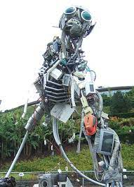
WEEE Man = skulptura izložena u Londonu
Izrađen je od 3 tone EE – otpada:
ZUBI – od računalnih miševa
KRALJEŽNICA – od uređaja za pranje rublja
VRAT – od usisavača

Slide 18
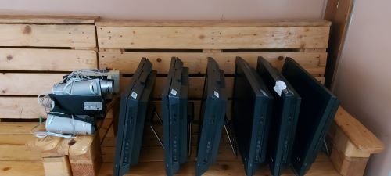
EUROPSKI TJEDAN ODRŽIVOG RAZVOJA
# ESDW2023
#BudimoOdrživi
Naš projekt
Naš projekt

Slide 20
ZADATAK
Otvori Wordov dokument
Napiši naslov: EE otpad
Odgovori:
1. Što je EE OTPAD? (punom rečenicom)
2. Prema nastanku EE otpad dijelimo na EE otpad iz ….. I EE otpad iz …
3. Električne i elektroničke uređaje dijelimo na 6 vrsta. Nabroji 4 i pronađi za svaku podjelu po jednu sliku na internetu te umetni u Wordov dokument.
4. Spada li Eeotpad u opasan otpad? (odgovori punom rečenicom)
5. Svoj stari uređaj (npr. mobitel) da ne bacimo, možemo ga ….
6. Uredi tekst, prema želji. Naslov centriraj (središnje poravnanje)
7. Spremi tekst pod nazivom: EE otpad – Ime Prezime -5.a
8. Pošalji dokument u Teamse u kanal za vježbu

Slide 21
u Teamse u kanal za vježbu

